Slide 1
DESARROLLO DE MODELOS Y ARQUITECTURAS INTELIGENTES
DE MEDIR A PREDECIR
Gestión, predicción, explicación y optimización del desempeño energético en infraestructuras críticas
ISO 50001 · ANALÍTICA DE DATOS · MACHINE LEARNING · XAI / SHAP
Paul Gálvez | Universidad Técnica Federico Santa María

Slide 2
¿ESTAMOS MIDIENDO ENERGÍA
O REALMENTE GESTIONÁNDOLA?
Del dato a la decisión
Notes:
Pausa deliberada tras la pregunta. Esta diapositiva debe generar la primera pausa real de la charla — no seguir hablando de inmediato.

Slide 3
HILO CONDUCTOR
DE MEDIR A DECIDIR
MEDIR
→
ENTENDER
→
COMPARAR
→
PREDECIR
→
EXPLICAR
→
EXPLORAR
→
DECIDIR
Cada etapa se construye sobre la anterior — no reemplaza, complementa.
03

Slide 4
CONTEXTO ENERGÉTICO E INDUSTRIAL
LA ENERGÍA NO EXISTE AISLADA DEL PROCESO
PRODUCCIÓN
↔
PROCESO
↔
ENERGÍA
↔
DESEMPEÑO
↔
COSTO
Condiciones operacionales → comportamiento energético
04

Slide 5
GESTIÓN ENERGÉTICA
MEDIR NO ES TODAVÍA GESTIONAR
ISO 50001
→
REVISIÓN
ENERGÉTICA
→
USE
→
INDICADORES
→
LBEn
→
DESEMPEÑO
Medición → análisis → referencia → evaluación
05

Slide 6
DEL DATO AL DESEMPEÑO
¿CUÁNTO CONSUMIMOS... Y CUÁNTO DEBERÍAMOS CONSUMIR?
DATOS
→
CONDICIONES DE
OPERACIÓN
→
LBEn
→
ESPERADO
vs.
OBSERVADO
→
DESVIACIÓN
→
ACCIÓN
La referencia permite comparar el comportamiento observado con el esperado.
06

Slide 7
CASO DE ESTUDIO
OIL MALAL
De los datos a la gestión energética
Caso real de una planta industrial, usado como evidencia concreta de gestión energética bajo ISO 50001 — la base sobre la que luego evaluamos qué aporta una capa predictiva.
MEDICIÓN
→
CARACTERIZACIÓN
→
DESEMPEÑO
→
OPORTUNIDADES
07

Slide 8
OIL MALAL — EVIDENCIA REAL
¿DÓNDE ESTÁ LA ENERGÍA?
Identificar dónde se concentra el consumo permite priorizar la gestión.
Los sistemas de combustión (quemadores) concentran la mayor parte del ahorro potencial identificado, seguidos por climatización.
08

Slide 9
OIL MALAL — EVIDENCIA REAL
¿CUÁL ES EL COMPORTAMIENTO ESPERADO?
“El consumo por sí solo no permite determinar si estamos funcionando adecuadamente. Necesitamos relacionarlo con las condiciones que lo explican.”
LBEn: consumo esperado según condición de operación
Energía
↑
Producción →
Esquema conceptual — reemplazar por regresión real de la planta
09

Slide 10
OIL MALAL — EVIDENCIA REAL
¿ESTAMOS FUNCIONANDO COMO DEBERÍAMOS?
CUSUM — desviación acumulada respecto de la línea base
Referencia (0)
Esquema conceptual — reemplazar por CUSUM real de la planta
10

Slide 11
OIL MALAL — EVIDENCIA REAL
DEL DIAGNÓSTICO A LA OPORTUNIDAD
ILUMINACIÓN
AIRE ACONDICIONADO
QUEMADORES
41 %
26 %
—
ahorro sobre línea base
ahorro sobre línea base
reemplazo de equipos
Payback: 0,11 años
Payback: 2,64 años
Payback: 0,6 años
El diagnóstico energético se transforma en alternativas concretas de mejora.
11

Slide 12
OIL MALAL — EVIDENCIA REAL
¿LA MEJORA ES CONVENIENTE?
$138,46 MM
51,1 %
1,14 años
$21,30 MM
VAN
TIR
PAYBACK
AHORRO DE COSTOS
Ya no solo medimos consumo: tenemos información para evaluar una decisión de inversión.
12

Slide 13
¿PODEMOS ANTICIPARNOS?
De comparar → a predecir
Notes:
Hasta aquí hemos utilizado los datos para entender lo ocurrido, establecer una referencia y evaluar el desempeño. Pausa. Pero podemos hacernos una pregunta adicional: ¿podemos anticiparnos al comportamiento energético? Aquí incorporamos Machine Learning.

Slide 14
MACHINE LEARNING
DE COMPARAR A PREDECIR
CONDICIONES DE
OPERACIÓN
→
DATOS
HISTÓRICOS
→
MACHINE
LEARNING
→
PREDICCIÓN
→
COMPORTAMIENTO
ESPERADO
No reemplaza la gestión energética: agrega una capacidad predictiva sobre la información histórica.
14

Slide 15
MACHINE LEARNING — DESARROLLO REAL (PROYECTO_ML_ENERGIA_PGF)
¿QUÉ APRENDE EL MODELO?
Variables utilizadas
Carga TI (it_load_kW)
Carga de climatización (hvac_kW)
Carga TI — hora anterior (lag 1h)
Consumo total — hora anterior (lag 1h)
Media móvil 3h de carga TI
Temperatura exterior (°C)
Hora del día (codificación cíclica)
Día de la semana (codificación cíclica)
CONDICIONES
DE OPERACIÓN
→
MACHINE
LEARNING
→
CONSUMO
ESPERADO
Variable objetivo: consumo total (kW)
15

Slide 16
MACHINE LEARNING — DESARROLLO REAL
DEL DATO AL MODELO
DATOS
→
PREPARACIÓN
→
ENTRENAMIENTO
(70%)
→
VALIDACIÓN
(30%)
→
MODELO
→
PREDICCIÓN
El modelo debe generalizar — no simplemente reproducir los datos con los que fue entrenado.
16

Slide 17
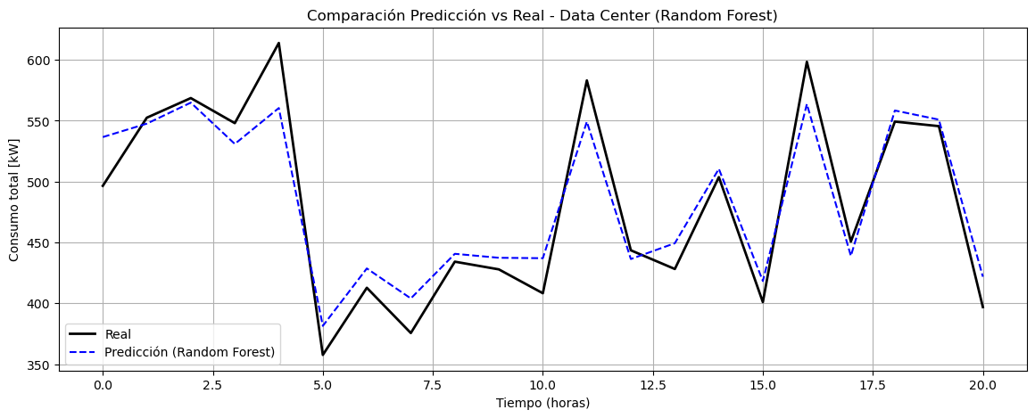
MACHINE LEARNING — DESARROLLO REAL
¿EL MODELO FUNCIONA?
Ridge (mejor ajuste)
R² 0,979 · MAE 10,18 kW · RMSE 11,22 kW
Random Forest (usado para XAI/SHAP)
R² 0,911 · MAE 19,41 kW · RMSE 23,35 kW
Ridge ajusta mejor en este dataset (70 h de entrenamiento). Se eligió Random Forest para el bloque de explicabilidad por su compatibilidad directa con SHAP.
Consumo real vs. predicho — Random Forest (set de validación)
▶ DEMO 1 — Predecir (dashboard)
17
Notes:
¿Qué estamos comparando? Real vs. predicho. ¿Con qué evaluamos? R² + MAE + RMSE. ¿Qué queremos saber? Si el modelo representa adecuadamente el comportamiento observado. Dataset piloto de validación (3 días, Data Center sintético) — el mismo enfoque se aplica sobre datos reales de planta al escalar el proyecto.

Slide 18
PREDECIR NO ES SUFICIENTE
¿PODEMOS ENTENDER POR QUÉ?
Notes:
Tenemos una predicción. Pero para utilizarla en un contexto de ingeniería necesitamos entender qué está detrás de ese resultado. Por eso incorporamos explicabilidad.

Slide 19
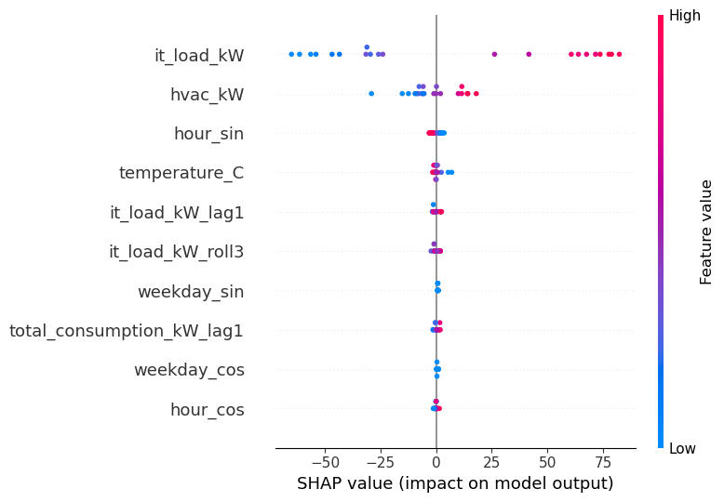
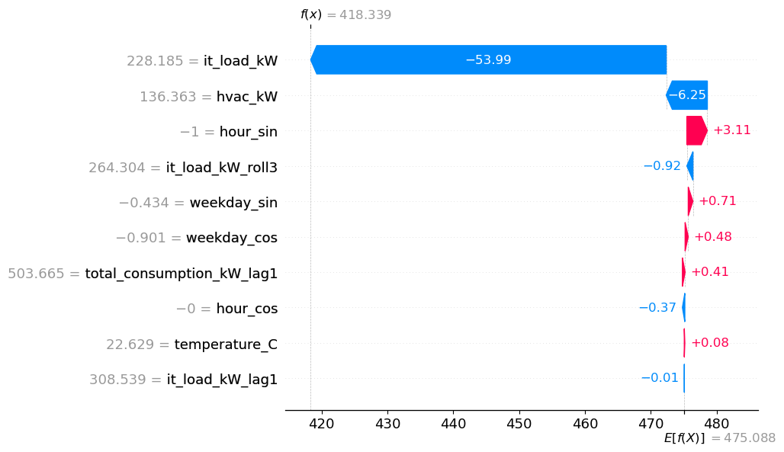
EXPLICABILIDAD (XAI) — DESARROLLO REAL
¿POR QUÉ EL MODELO PREDICE ESO?
SHAP — explicación local (una observación)
Una contribución SHAP no debe interpretarse como una relación causal.
SHAP — importancia global
▶ DEMO 2 — Explicar (SHAP)
19
Notes:
SHAP permite analizar cómo las diferentes variables contribuyen a las predicciones. A nivel global: qué variables tienen mayor importancia (aquí, carga TI y climatización). A nivel local: qué variables contribuyen a una predicción específica.

Slide 20
ESCENARIOS
¿QUÉ PASA SI...?
Modificar una condición → observar la nueva predicción
ESCENARIO
BASE
→
PREDICCIÓN
→
CAMBIAR
CONDICIÓN
→
NUEVA
PREDICCIÓN
→
COMPARAR
Explorar escenarios no implica que el cambio produzca necesariamente ese resultado en la realidad.
▶ DEMO 3 — Explorar (escenarios)
20

Slide 21
SÍNTESIS
DEL ESCENARIO A LA DECISIÓN
ESCENARIO A
ESCENARIO B
↓
↓
PREDICCIÓN
PREDICCIÓN
COMPARACIÓN
INFORMACIÓN
PARA DECIDIR
La predicción permite estimar. La explicabilidad ayuda a comprender. Los escenarios permiten explorar. La decisión sigue siendo de ingeniería.
21

Slide 22
DECISIÓN
LA PREDICCIÓN NO ES LA DECISIÓN
ML
XAI
ESCENARIOS
INGENIERÍA
↓
↓
↓
↓
PREDICE
EXPLICA
EXPLORAN
EVALÚA
DECISIÓN
El modelo aporta una predicción; la decisión incorpora el contexto y las restricciones de ingeniería.
22

Slide 23
SÍNTESIS TÉCNICA
LA ARQUITECTURA COMPLETA
DATOS
→
GESTIÓN
ENERGÉTICA
→
DESEMPEÑO
→
MACHINE
LEARNING
PREDICCIÓN
→
XAI
→
ESCENARIOS
→
DECISIÓN
No son herramientas aisladas: forman una arquitectura que va del dato a la decisión.
23

Slide 24
DECISIÓN
LA DECISIÓN NECESITA CONTEXTO
PREDICCIÓN
CONDICIONES
OPERACIONALES
RESTRICCIONES
COSTO / IMPACTO
DECISIÓN
Una predicción por sí sola no determina una acción.
24

Slide 25
DECISIÓN
INFORMACIÓN PARA DECIDIR
Capacidad | Pregunta que responde
Medición | ¿Qué ocurrió?
Predicción | ¿Qué podría ocurrir?
Explicabilidad | ¿Por qué?
Escenarios | ¿Qué pasa si...?
↓
DECISIÓN DE INGENIERÍA
25

Slide 26
ALCANCE
¿DÓNDE PUEDE APLICARSE?
1
2
3
INDUSTRIA
MINERÍA
INFRAESTRUCTURA
CRÍTICA
Procesos productivos intensivos en energía.
Procesos variables y de alta demanda energética.
Sistemas donde energía y continuidad operacional están vinculadas.
Potencial de transferencia ≠ validación realizada.
26

Slide 27
EVOLUCIÓN
DE LA GESTIÓN ENERGÉTICA A LA GESTIÓN INTELIGENTE
GESTIÓN
→
ANALÍTICA
→
PREDICCIÓN
→
EXPLICABILIDAD
→
ESCENARIOS
→
OPTIMIZACIÓN
→
DECISIÓN
No reemplaza la gestión energética tradicional: la complementa con capacidad de anticipar, explicar y explorar.
27

Slide 28
EVOLUCIÓN — PROPUESTA
DE ESCENARIOS A OPTIMIZACIÓN
ESCENARIOS
→
COMPARACIÓN
→
OPTIMIZACIÓN
→
RECOMENDACIÓN
Optimización = evolución propuesta, no un resultado ya implementado.
28

Slide 29
¿CÓMO INTEGRAR PREDICCIÓN, EXPLICABILIDAD Y OPTIMIZACIÓN PARA APOYAR DECISIONES ENERGÉTICAS BAJO CONDICIONES OPERACIONALES CAMBIANTES?
Una posible línea de investigación
29

Slide 30
PROYECCIÓN
UNA POSIBLE LÍNEA DE INVESTIGACIÓN
GESTIÓN
ENERGÉTICA
→
PREDICCIÓN
→
XAI
→
ESCENARIOS
→
OPTIMIZACIÓN
→
DECISIÓN
ENERGÉTICA
INTELIGENTE
30

Slide 31
SÍNTESIS FINAL
DEL DATO AL CONOCIMIENTO
DATO
→
INFORMACIÓN
→
CONOCIMIENTO
→
DECISIÓN
→
ACCIÓN
El valor no está en tener más datos, sino en transformarlos en mejores decisiones.
31

Slide 32
¿ESTAMOS MIDIENDO ENERGÍA
O REALMENTE GESTIONÁNDOLA?
MEDIR
→
ENTENDER
→
COMPARAR
→
PREDECIR
→
EXPLICAR
→
EXPLORAR
→
DECIDIR
Del dato a la decisión.
Los datos por sí solos no generan eficiencia. Necesitamos convertirlos en conocimiento para tomar mejores decisiones.
Paul Gálvez | Universidad Técnica Federico Santa María
Notes:
Ese es, finalmente, el paso que estamos buscando: pasar de medir lo que ocurrió a utilizar la información para decidir mejor. Silencio. Fin.

